Slide 1
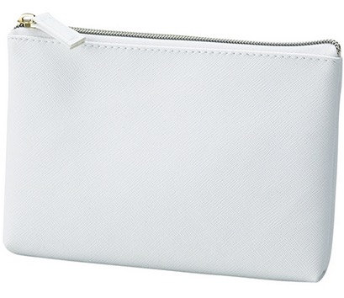
【提案書】
クラルテ・スリムポーチ
特徴
コスメをはじめモバイルグッズやステーショナリーなど、さまざまな小物入れに最適な、すっきりシンプルなポーチです。名入れプリント可能なためオリジナルグッズ等にもおすすめです。
納期
納期スペース
仕様
素 材：ポリウレタン・ポリ塩化ビニル、ポリエステル
サイズ：約120×180×20mm （包装形態：ポリ袋入）
お見積
お見積りスペース

